Slide 1
Тема опорной площадки по реализации ФГОС ДО:
«Игровая деятельность как средство формирования математической грамотности дошкольников как часть функциональной грамотности»
СП «Детский сад №69» ГБОУ СОШ №6 г.о.Сызрань

Slide 2
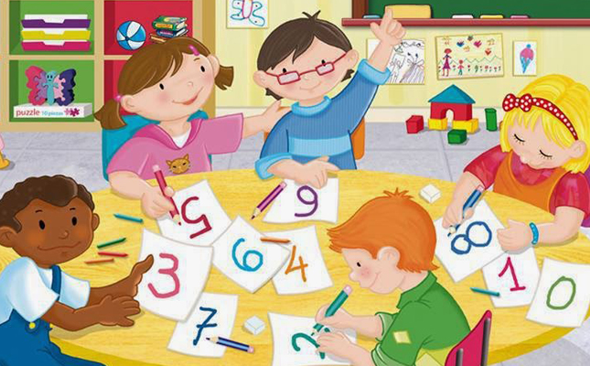
Функциональная грамотность — способность человека использовать приобретаемые в течение жизни знания для решения широкого диапазона жизненных задач в различных сферах человеческой деятельности, общения и социальных отношений
А. А. Леонтьев

Slide 3

Все возникающие инновации для детей должны отвечать потребностям нового поколения. Актуальными остаются только те инновационные направления, которые несут конкретную пользу и применительны на практике.
Поэтому, тема функциональной грамотности находит свою актуальность, идейность в работе нашего дошкольного учреждения.

Slide 4
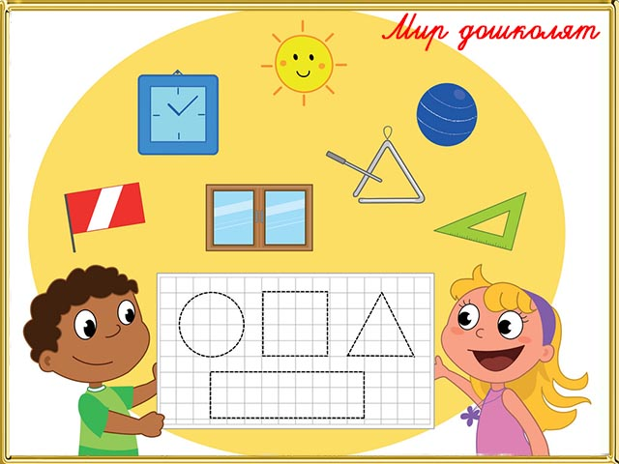
Главной задачей педагога на первом этапе овладения функциональной грамотностью заинтересовать детей, сделать их участниками образовательной деятельности и конечно же с использованием дидактических игр и упражнений.

Slide 5
Воспитатели нашего детского сада активно используют игры с математическим содержанием. Это логические и игры и упражнения, задачи, дидактические игры, игры с геометрическими фигурами, счётными палочками, головоломки, которые способствуют развитию логического мышления, памяти, сообразительности, воспитанию личностных качеств детей: самостоятельности, коллективизму, инициативности, целеустремлённости.
Занимательные развивающие игры, задачи, развлечения очень интересны детям, эмоционально захватывают их.
Занимательные математические игры воспитатели используют как на занятиях, так и для организации самостоятельной деятельности детей, основанной на их интересе. По форме организации это игры в парах, по подгруппам, индивидуально.
С детьми старшего дошкольного возраста воспитатели использовали игры, требующие выполнения заданий, где требуется коллективное обсуждение, поэтому детей объединяли в подгруппы.

Slide 6
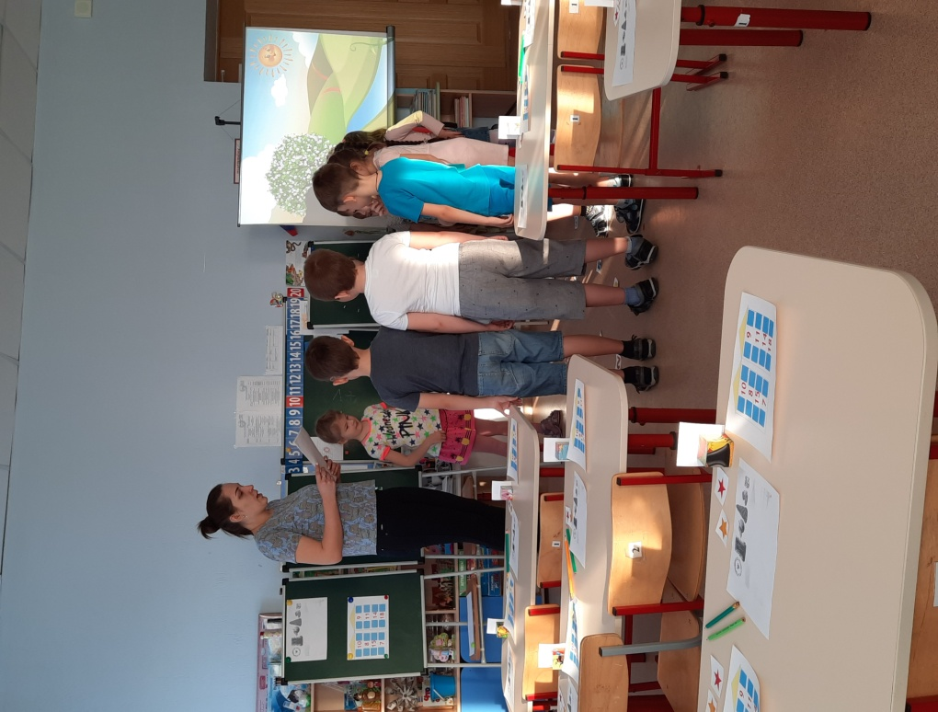
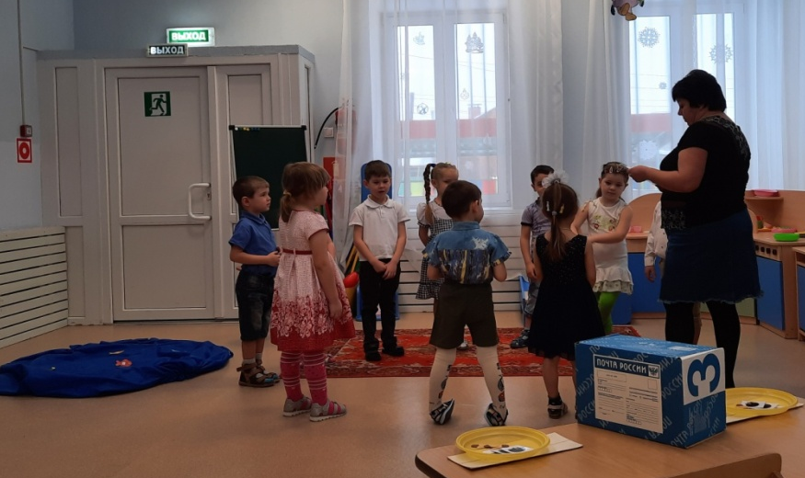
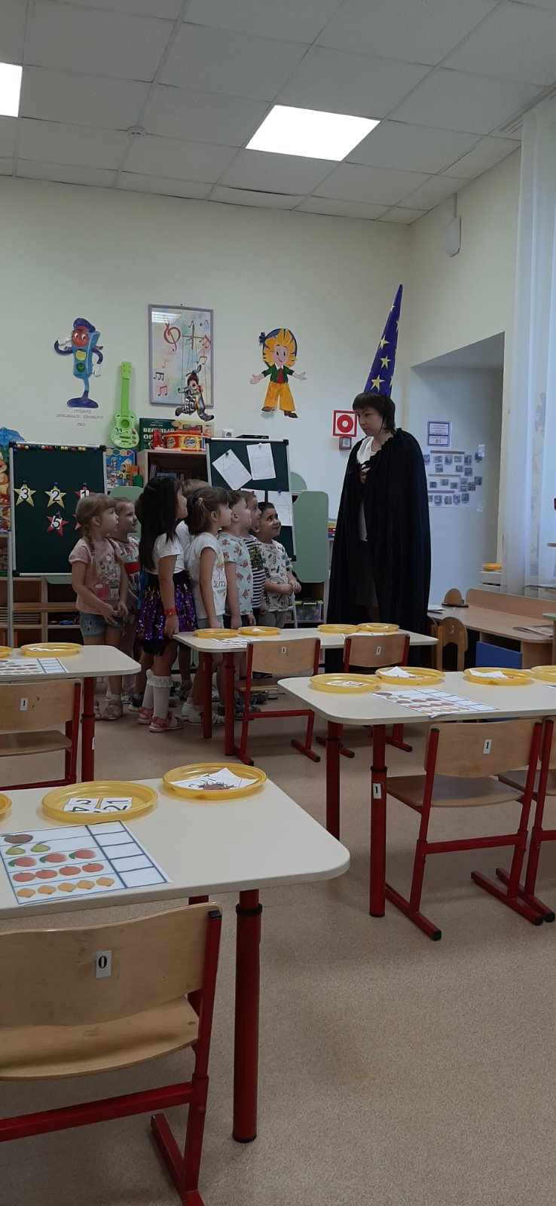
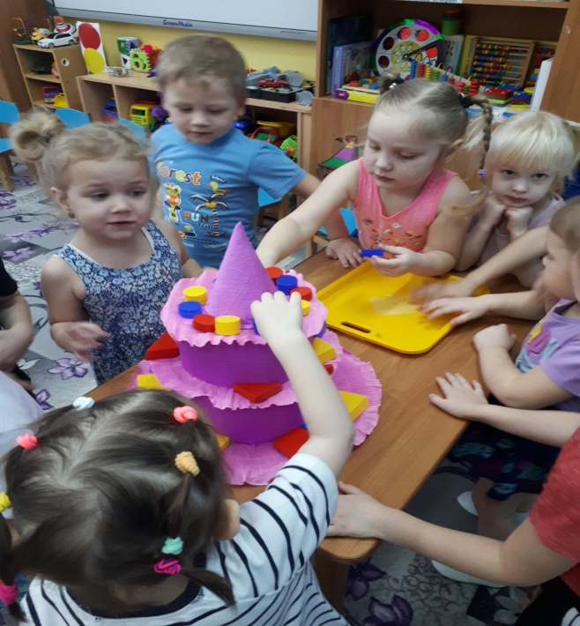
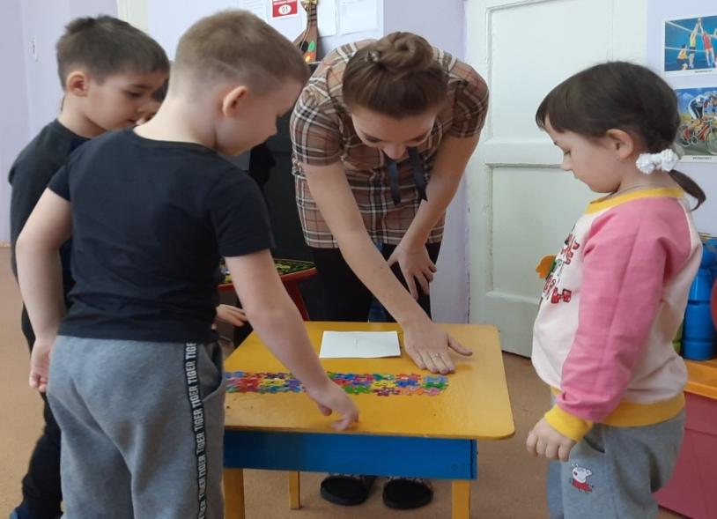
Путешествие в страну математики! (с применением ИКТ) подготовительная к школе группа
«Пять ключей»средняя группа №2
«Звездная цифра пять» «Страна Логика» старшая группа №2
средняя группа№1
«День рожденья Пуха» 2 младшая группа №1

Slide 7
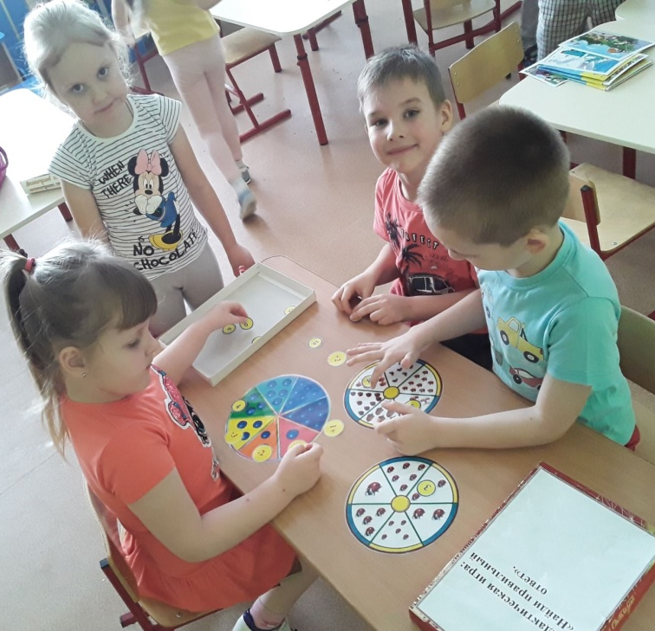
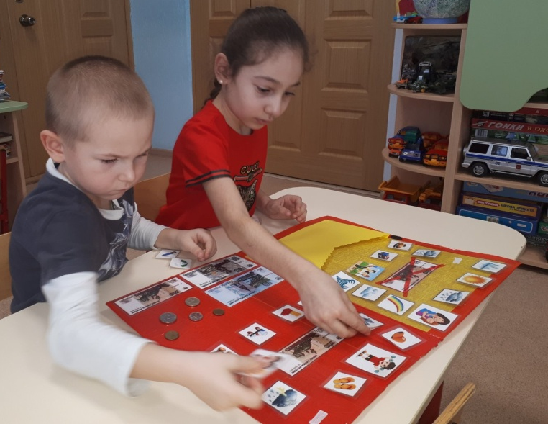
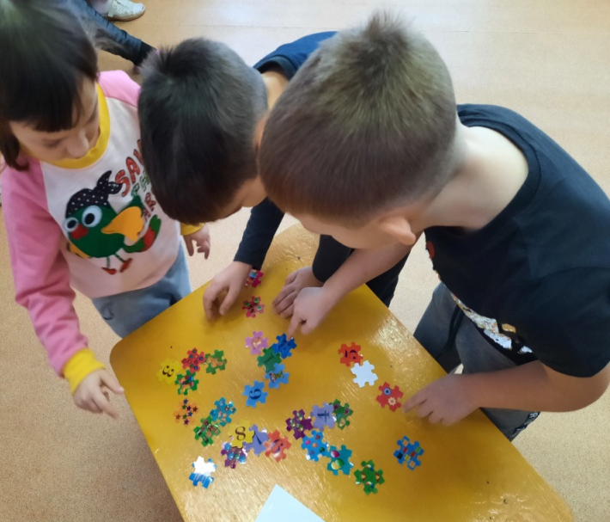
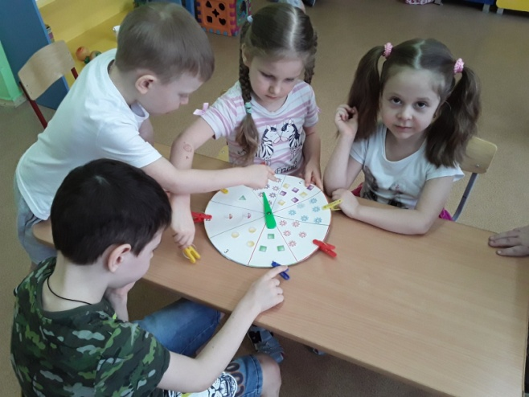
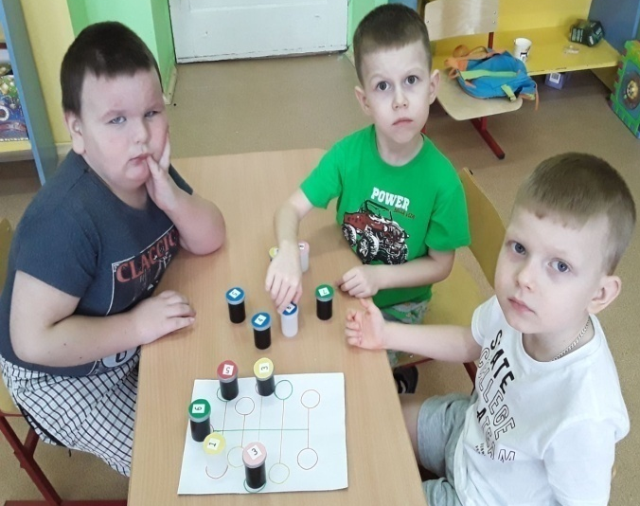
Применение авторских дидактических игр в свободной деятельности
«Найди правильный ответ»
«Покупается или нет»
«Математические пазлы»
«Числовые часики»
«Веселый счет»

Slide 8
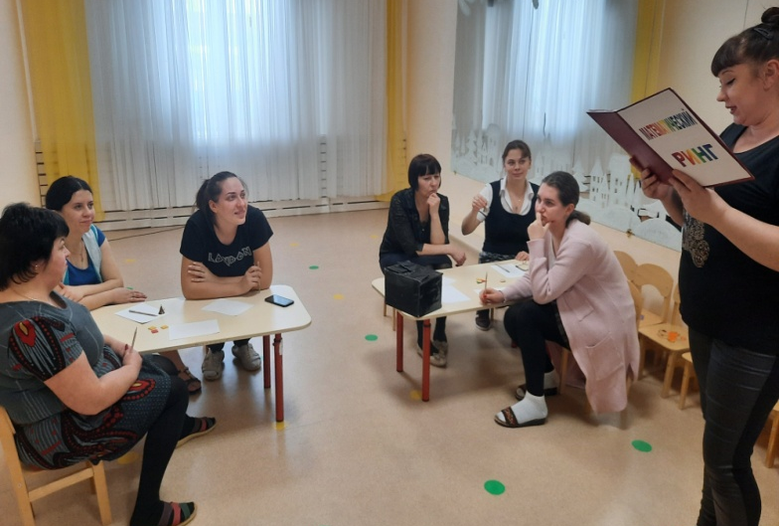
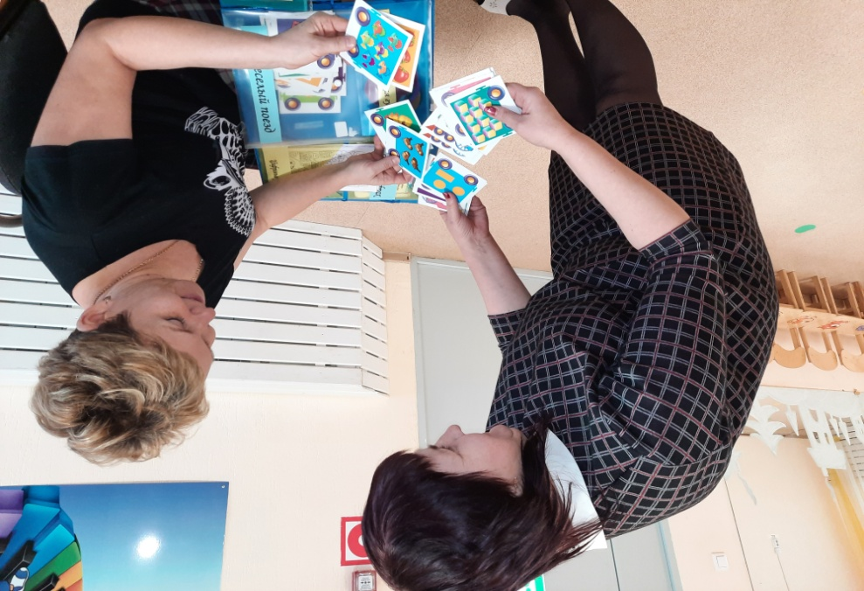
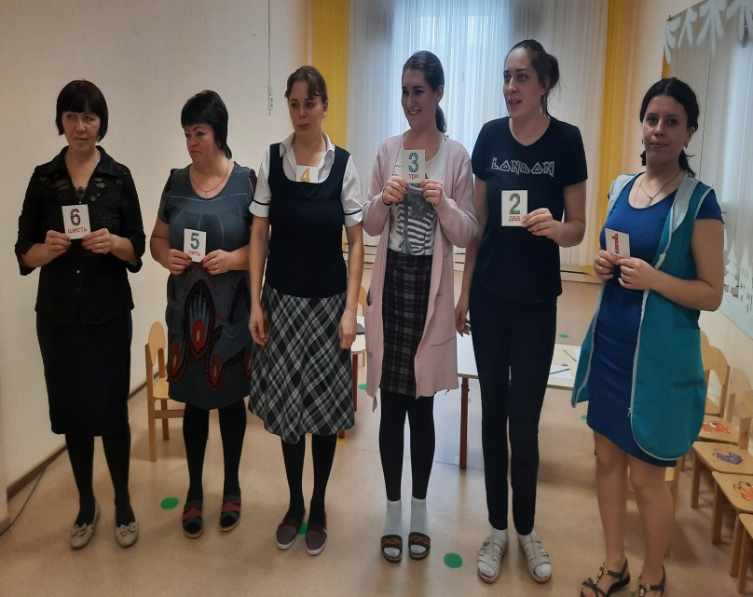
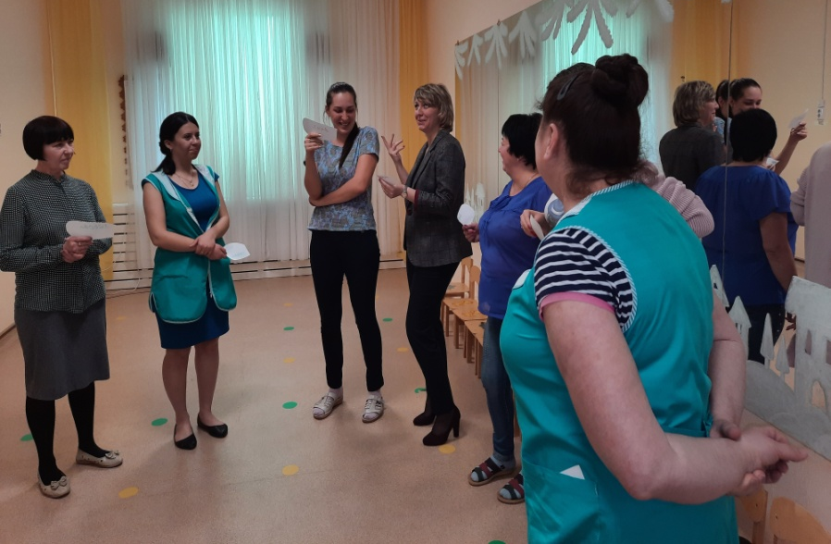
Деловая игра«Математический ринг»
Ярмарки педагогических идей
Семинар-практикум
Банк идей с педагогом -психологом

Slide 9
викторины
Формы работы с родителями
Коллективная
Мастер -класс
Родительские собрания
буклеты
Семейные конкурсы
тематические выставки
информационные листы
семинары
Папки-передвижки
Наглядная
сайт детского сада,ВК, ютуб канал, твиттер

Slide 10
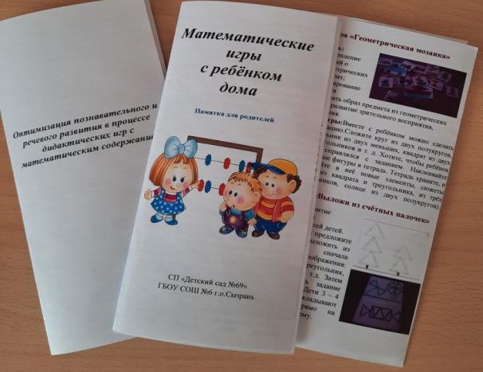
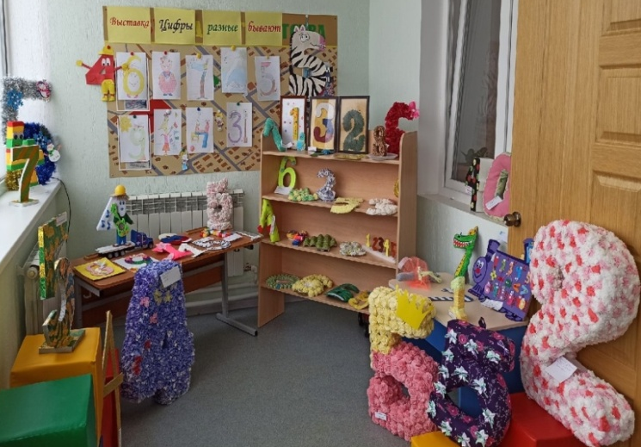
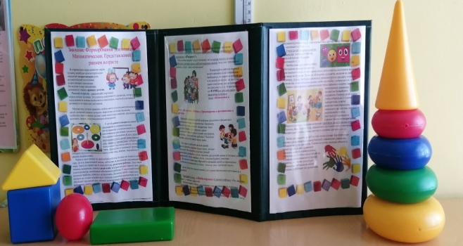
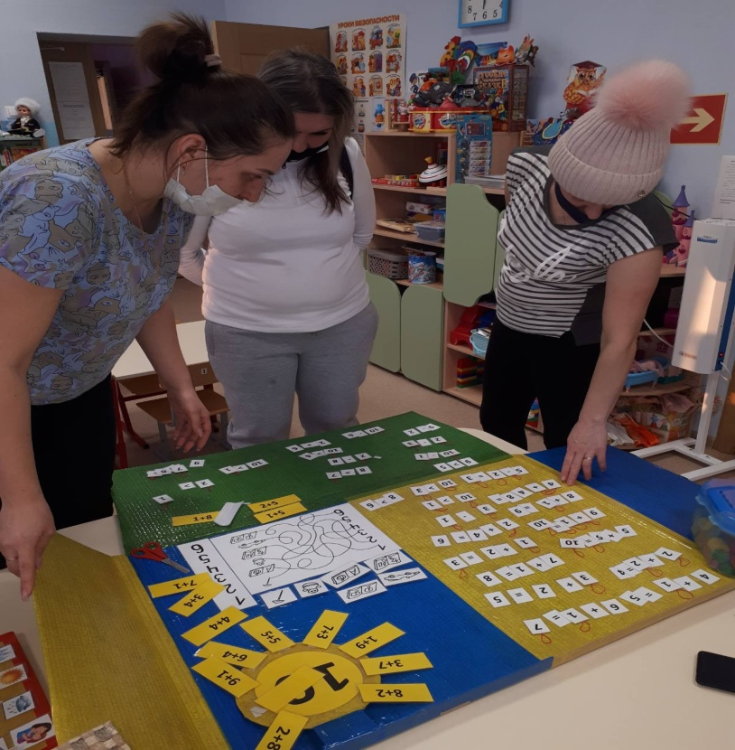
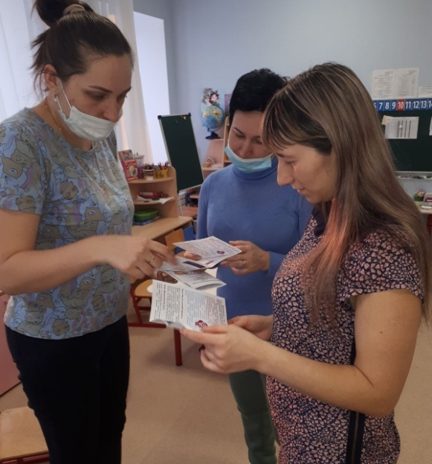
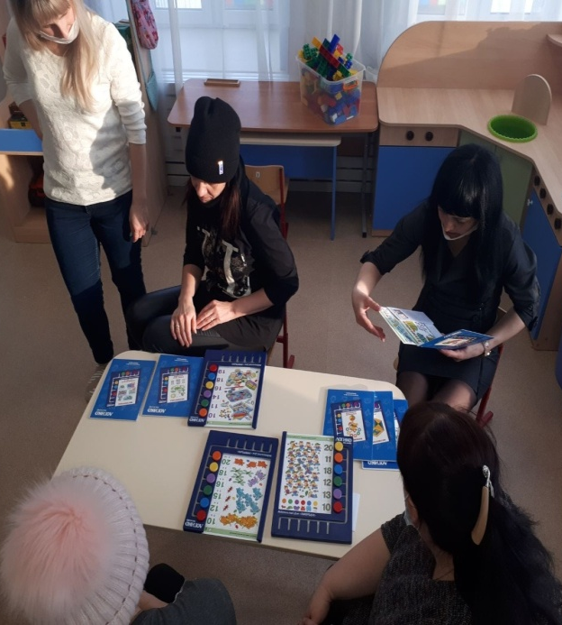
Работа с родителями
Буклеты для родителей
Выставка «Цифры разные бывают»
Папки-передвижки «Математика – это увлекательно»,«Развитие логики и интеллектуальных способностей детей»
Мастер-класс «Занимательная математика»
«Математические игры с детьми дома»

Slide 11
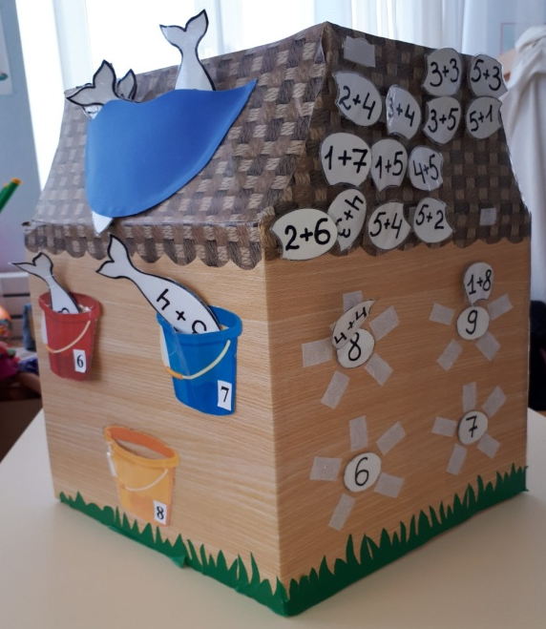
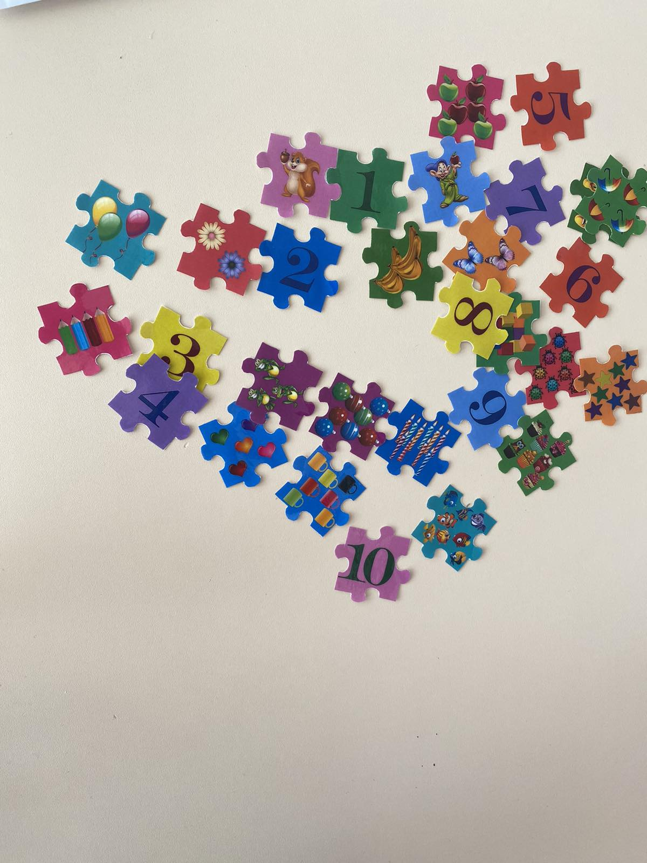
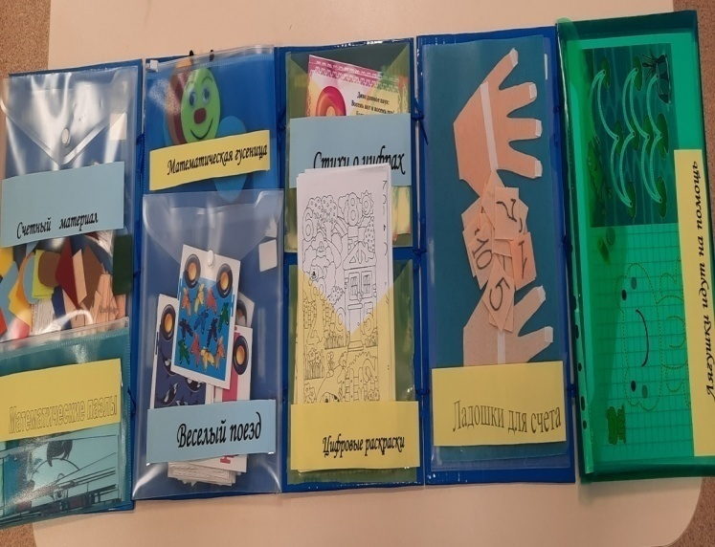
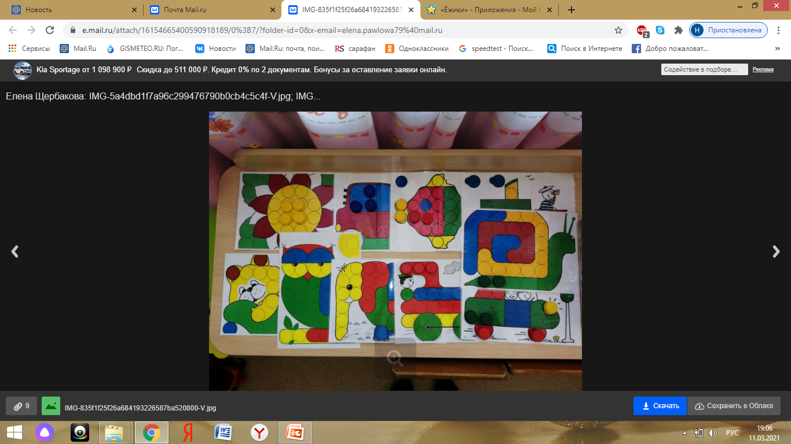
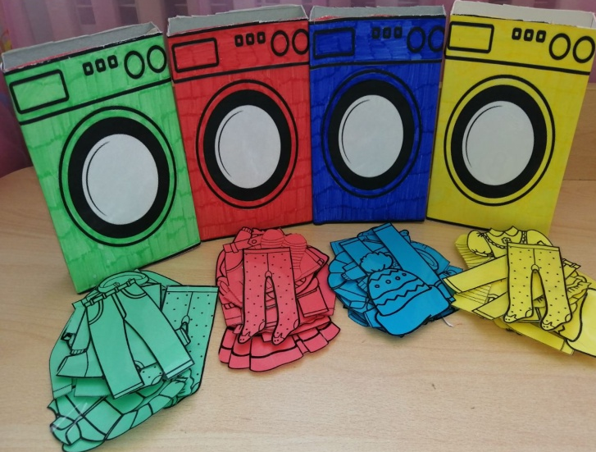
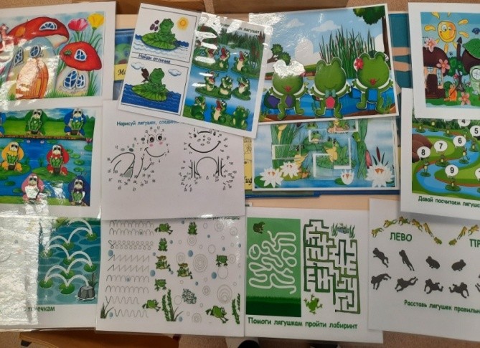
Авторские игры-пособия по математическому развитию дошкольников
«Волшебный домик»
Математические пазлы
Лэпбук «Занимательная математика»
«Веселые крышки»
«Большая стирка»
«Лягушки спешат
на помощь»

Slide 12
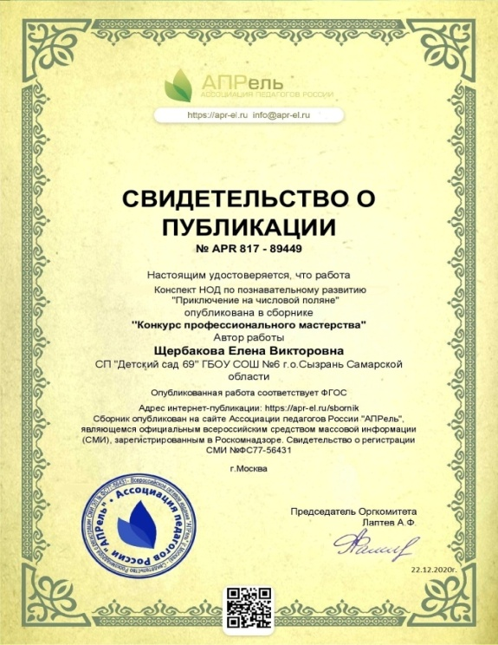
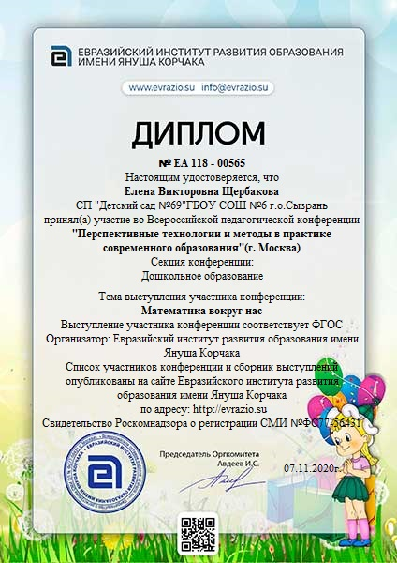
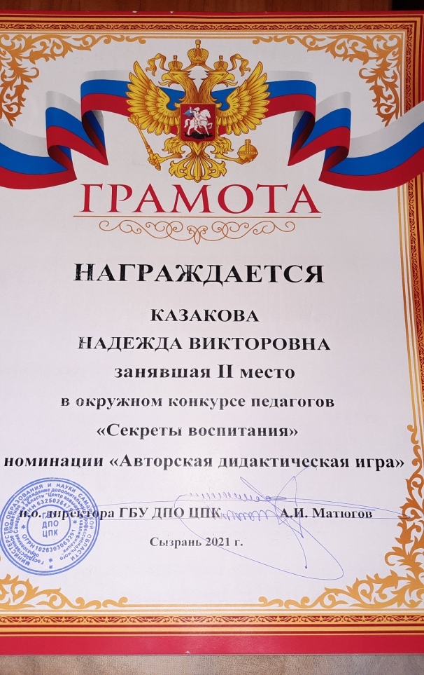
Размещение опыта работы педагогов в печатных и электронных СМИ

Slide 13


